Slide 1
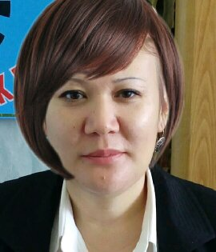
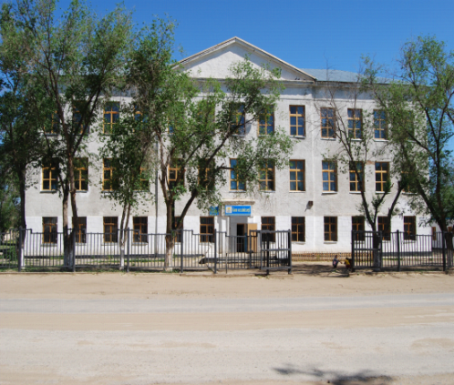
№1 Шұбарқұдық мектеп –гимназиясының
өзін-өзі тану пәнінің мұғалімі:
Досқалиева Айнұр Қайырбайқызы

Slide 2
Сабақтың тақырыбы:
Денсаулық құпиялары
30-сабақ

Slide 4
Сабақтың дәйексөзі
Жаны саудың – тәні сау
Нақыл сөз

Slide 5
Сұрақтар:
1. Денсаулық дегеніміз не?
2. Балалар деніміз сау болу үшін неістеуміз керек?
3. Дәйексөзден қандай ой түйдіңіз?

Slide 6
Мұғалім сыйы

Slide 7
Сұрақтар:
Бейнефильмнен не түсіндіңдер?
Денсаулықты сақтау үшін қандай дұрыс іс-әрекеттер жасап жүрсіңдер?

Slide 8
Шығармашылық жұмыс

Slide 9
6- тапсырма
Қажетті сөздерді пайдаланып,
денсаулық сақтау ережелерін
құрастырып, дәптерге жазыңдар
Қажетті сөздер: қимыл,жаттығу,шынықтыру,ауа,су,күн,күн тәртібі,дұрыс тамақтану,серуендеу,ұйықтау.

Slide 10
Топпен ән айту.

